Slide 2
1745 > 1855 – Ambialet (Laussarié)
1855 - Départ Pour L’Algérie
1856 > 1866 –Bellevue (Sourk El Mitou)
1866 > 1880 – Tiaret (Temda)
1880 > 1895 – Guertoufa
1895 > 1962 – Diderot (Oued Lili)
Jean
Jean Pierre
Barthelemy
Jacques I
Louis I
Louis II

Slide 3
Avant 1855 - Ambialet

Slide 4
1855 - Départ Pour L’Algérie

Slide 5
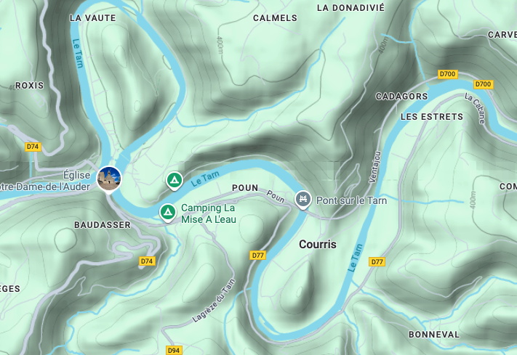
Ambialet
La Ferme de Laussarié
Départ Pour l’Algérie en Août 1855

Slide 6
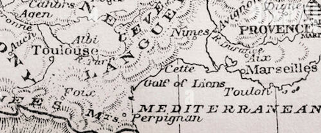
Départ d’Ambialet Août 1855
Ambialet
Marseille
Arrivée à Marseille Septembre 1855

Slide 7
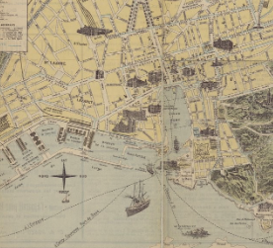
MARSEILLE
Arrivée d’Ambialet
Septembre 1855
Départ Pour Oran Mi Décembre 1855

Slide 8
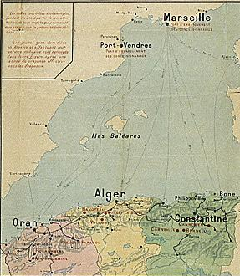
Départ de Marseille Mi Décembre 1855
Arrivée à Oran
Fin Décembre 1855

Slide 9
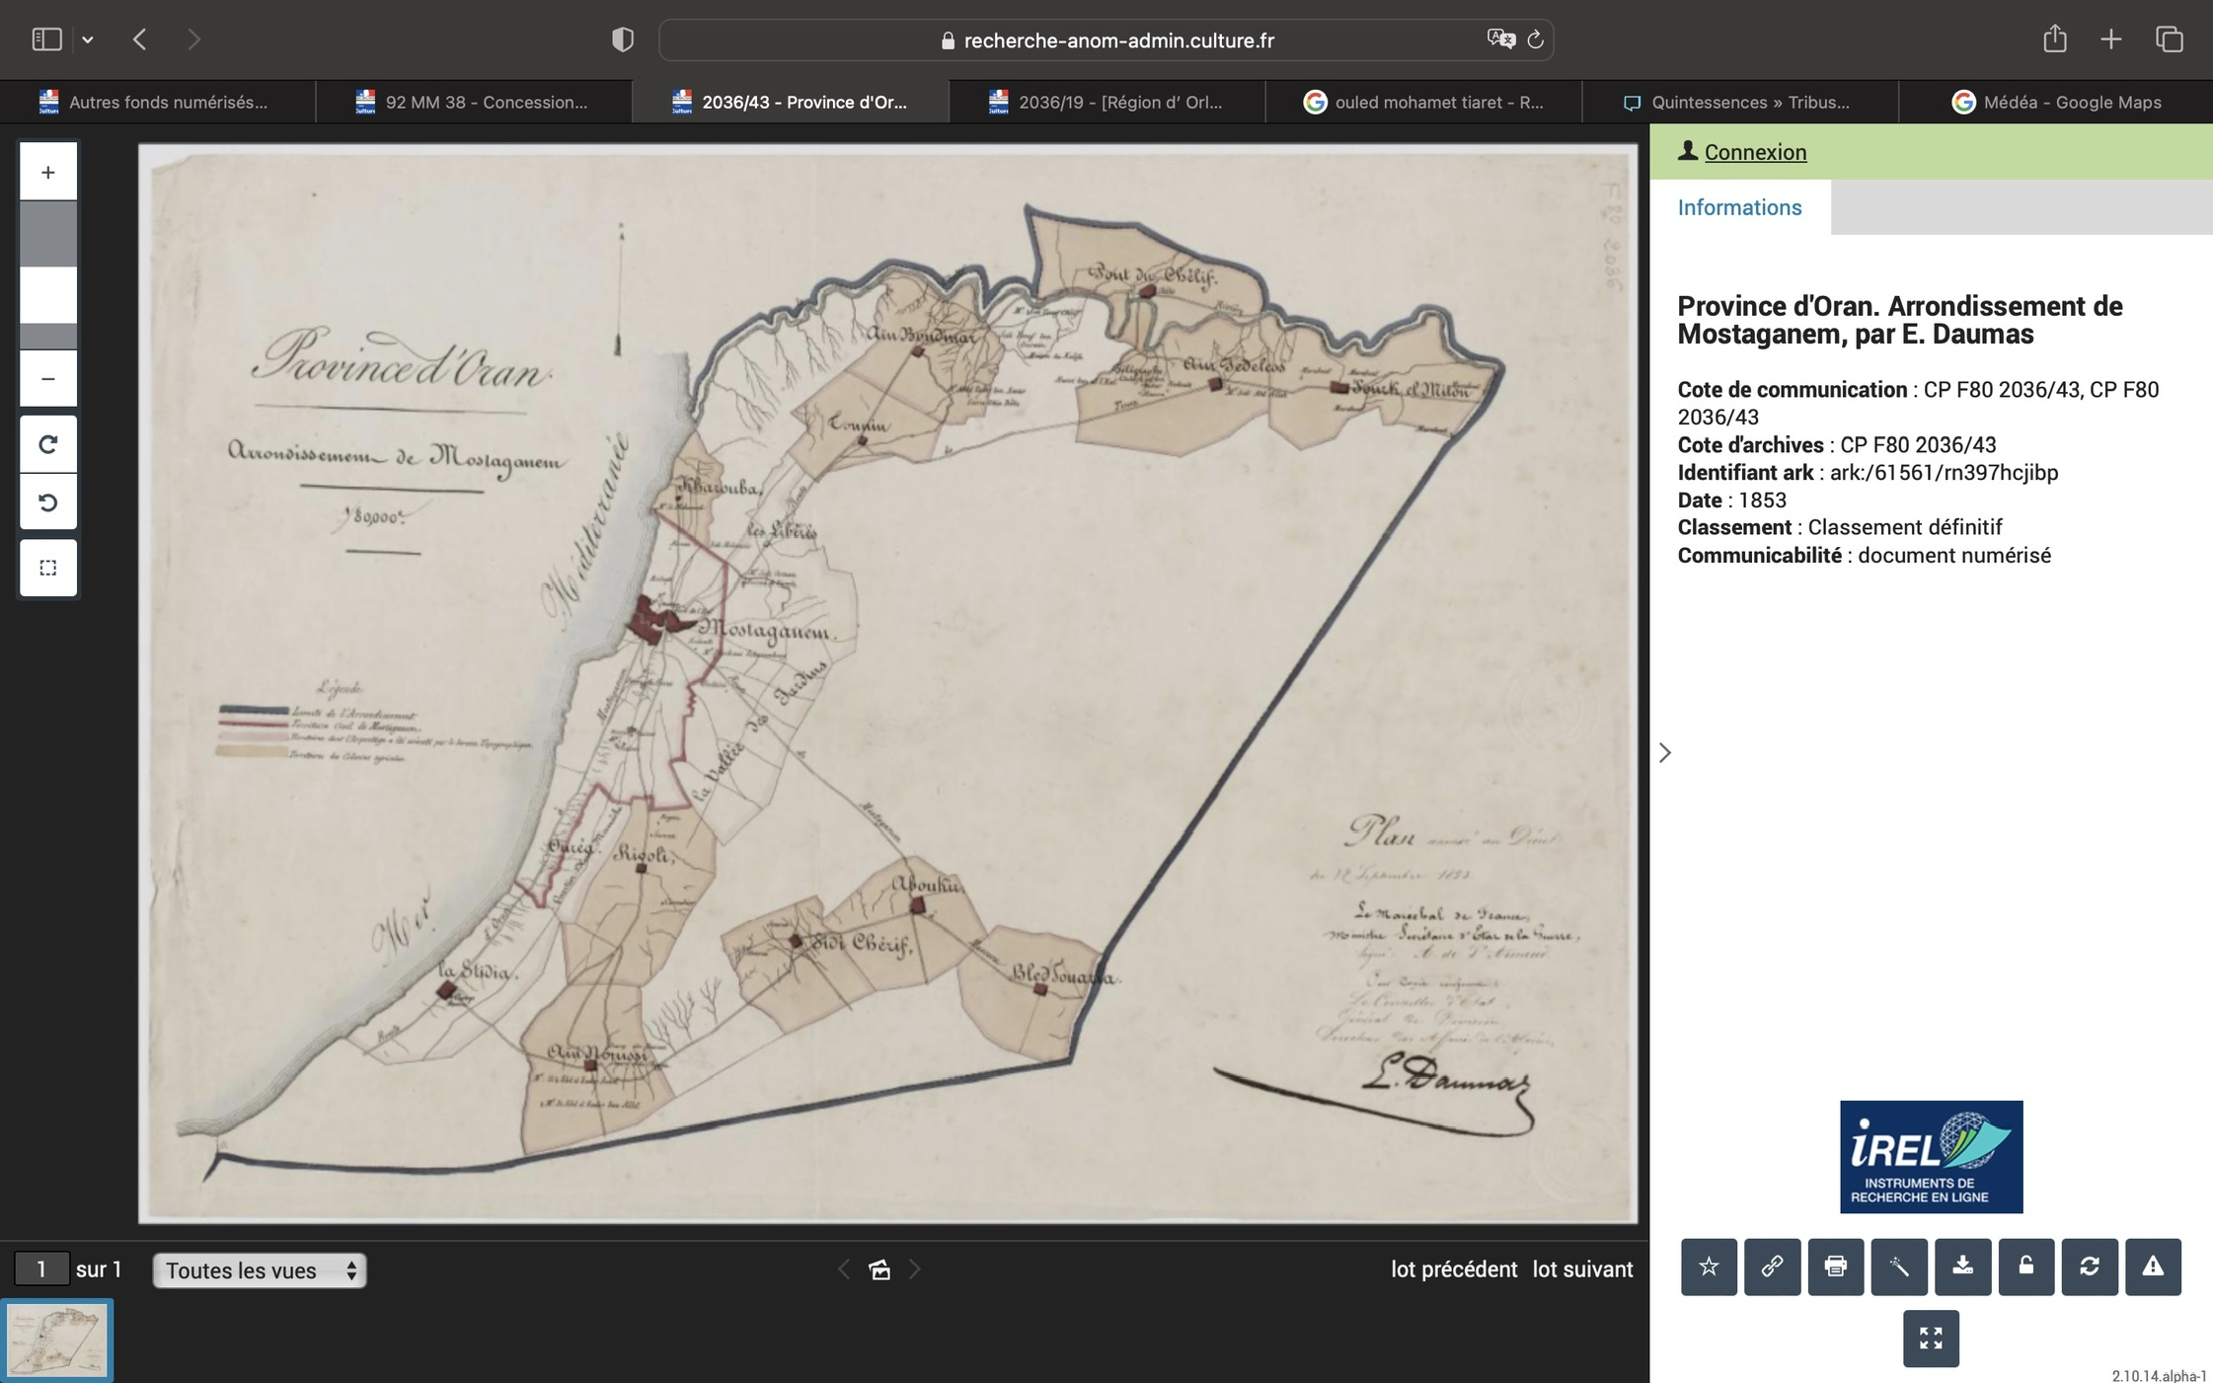
Arrivée En Janvier 1856
Pradel Jacques
Maison = 1200m2
Jardins = 560m2
Terres = 1 ha
Aïn Tedelès
SourK El Mitou
Bellevue
Mage Pierre
Maison = 1200m2
Jardins = 560m2
Terres = 4 ha
Mostaganem
Sidi Chérif
Arrivée de Marseille Décembre 1855
Laugier Marc Antoine
Oran

Slide 10
1856 > 1866 –Bellevue (Sourk El Mitou)

Slide 11
Les deux centres furent créés par le décret du 19 septembre 1848 et confirmés par décret présidentiel le 11 février 1851. Le nom originel, « Sour Kel-Mitou » (« rempart des massacrés »), désignait un lieu anciennement occupé, mentionné dès 1365 par Ibn Khaldoun. En 1830, il n’en subsistait que des ruines. Le nom fut transformé en « Souk el Mitou » (« marché du Mitou ») en raison du grand marché qui s’y tenait.
Souk el Mitou prendra plus tard le nom de Bellevue par décret, couramment référencé au 23 août 1886.
Au milieu des années 1850, ces centres demeurent modestes : l’Algérie coloniale ne compte alors qu’une cinquantaine de villages de colonisation, pour environ 20 000 ruraux européens. Cela situe la population européenne locale (Aïn Tédelès/Souk el Mitou) à quelques centaines d’habitants seulement – quelques milliers tout au plus si l’on inclut les terroirs environnants – avant les gonflements démographiques de la fin du XIXᵉ siècle. Les deux centres ne deviennent des communes de plein exercice qu’en 1874, mais le passage d’une administration militaire à civile est déjà effectif en 1852.
Aïn Tédelès reçoit au départ une centaine de familles parisiennes, logées dans des baraquements en bois et dotées de concessions de 8 à 12 hectares. Il s’agit souvent de boutiquiers ruinés ou d’ouvriers sans travail après 1848, un profil que l’on retrouve dans plusieurs centres de la région de la Macta. Le site, occupé depuis longtemps par les Béni Amer et structuré par des réseaux de marchés et de haltes caravanières, est intégré au dispositif colonial. Les convois parisiens d’octobre–novembre 1848 (17 convois, environ 14 000 personnes) alimentent les centres de Mostaganem et de l’Oranie, dont Souk el Mitou et Aïn Tédelès. Un « 3ᵉ convoi » (environ 822 personnes) est explicitement réparti entre Souk el Mitou, Aïn Tédelès et Assi-Mamèche (Rivoli). L’implantation des centres de 1848 avance ainsi la frontière de colonisation dans un espace encore sous forte administration militaire, avec relais de bureaux arabes.
Un tiers des pionniers abandonne rapidement, remplacés par des agriculteurs plus expérimentés venus de la Drôme, du Gard, du Tarn, de l’Aveyron ou du Pas-de-Calais.
Un guide statistique de 1868 recense 418 Européens à Aïn Tédelès et 320 à Souk el Mitou. Ces chiffres attestent d’un peuplement modeste mais stable après les départs initiaux. Les premiers maires apparaissent en 1856 (Joseph Lallemand, 1856-1858) et en 1859 (François Duchesnet, 1859-1862). Un conseil municipal est donc en place dès la fin de la décennie.
Les colons vivent d’abord dans des huttes de bois, des tentes ou des gourbis, puis progressivement dans des maisons de pierre ; les constructions en dur n’apparaissent qu’après quelques récoltes. Les premiers hivers sont très durs : exposition au vent, manque d’abris, difficultés d’approvisionnement en eau. Un témoin rapporte que sa famille possédait 5 hectares de terres très dispersées ; la région était désertique et il n’y avait qu’une paire de bœufs pour plusieurs familles.

Slide 12
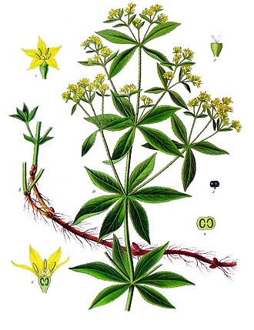
Fièvres palustres, dysenteries, choléras frappent durement les habitants. La quinine circule, mais de manière inégale. La province reste fortement militarisée : escortes, bordjs et bureaux arabes structurent l’espace. Des insurrections locales jalonnent les années 1850-1860 (dans l’arc Mostaganem–Relizane–Tiaret). Les synthèses sur « l’esprit public » indigène (1847–1870) confirment un climat tendu, aggravé par la cherté, les épidémies et les invasions acridiennes. Les incursions de pillards et l’insoumission des tribus du Dahra obligent les habitants à creuser une tranchée autour du village et à se réfugier dans une maison commune percée de meurtrières.
La proximité des marais et du fleuve Macta favorise les fièvres, le paludisme et le choléra. Dans un rapport de 1859, l’économiste Jules Duval décrit la colonie voisine de Saint-Denis-du-Sig : défrichements difficiles, eaux insalubres, fièvres endémiques, sécheresses et choléra. Ces remarques s’appliquent également à Aïn Tédelès et Souk el Mitou, soumis aux mêmes conditions climatiques. Les colons reçoivent un rationnement officiel (pain, viande, vin) jusqu’en 1850, mais après 1852 ils doivent subvenir eux-mêmes à leurs besoins. Beaucoup complètent leurs revenus en devenant rouliers (transporteurs) entre Mostaganem, Relizane et Tiaret.
Malgré ces conditions éprouvantes, les habitants organisent une fête en 1856, avec banquet et bal. Un chant est même composé pour célébrer l’harmonie entre colons. Cet événement marque l’émergence d’une identité communautaire.
Les lots initiaux de 8 à 12 hectares (certaines sources parlent de 4 à 5 hectares) nécessitent plusieurs années de défrichement. Dès 1858, une partie des colons demande l’agrandissement de leurs concessions. Les cultures débutent avec les céréales (blé dur, orge).
Un guide de 1868 indique qu’à Aïn Tédelès on produit et commercialise de la soie grège, du tabac, de la garance, de l’huile d’olives sauvages et du coton de Géorgie. La commune exporte aussi du sorgho, du miel, du kermès et du bois de thuya. À Souk el Mitou, l’activité est plus limitée : les 320 Européens cultivent surtout la garance, plante tinctoriale.
Le village ne possède à l’origine qu’une chapelle-hôpital, située près d’un ravin. En 1859, les colons obtiennent un terrain de 200 m² pour construire une véritable église, l’ancienne étant insalubre et sujette aux vols. Les terres, trop pauvres pour l’élevage, accueillent néanmoins vergers et vignes dès la fin des années 1850. Vers 1868, le guide mentionne la production d’huile d’olives sauvages, signe d’une diversification.
Malgré les pertes initiales, Aïn Tédelès et Souk el Mitou parviennent à maintenir leurs populations et à développer une économie de subsistance. Le passage au statut de commune de plein exercice en 1856-1857, puis l’arrivée d’un maire civil, montrent que l’État poursuit son projet de colonisation malgré les difficultés. Les cultures mentionnées dans le guide de 1868 (tabac, garance, coton) annoncent l’essor viticole qui transformera l’économie oranaise dans les années 1870. Les années 1866-1868 (invasions de sauterelles et famine) révèlent la fragilité de ces colonies, mais ces crises ne remettent pas en cause l’ancrage des familles restées sur place.

Slide 13

Document – Arrondissement de Mostaganem – Cote ANOM : 92 MM3 – Non Daté
Territoire de Sourk El Mitou
Non Daté – Décennie 1860

Slide 14
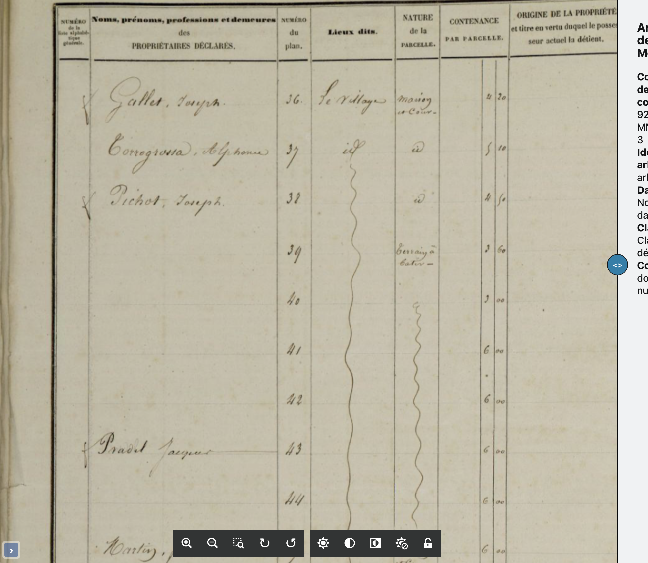
Document – Arrondissement de Mostaganem – Cote ANOM : 92 MM3 – Non Daté
Territoire de Sourk El Mitou
Non Daté – Décennie 1860
Page : 169
Propriétés de Jacques Pradel
2 Lots de Terrain à Batir dans le Village / N° 43 & 44
Surface 6 + 6 ares (environ 1200m2)

Slide 15
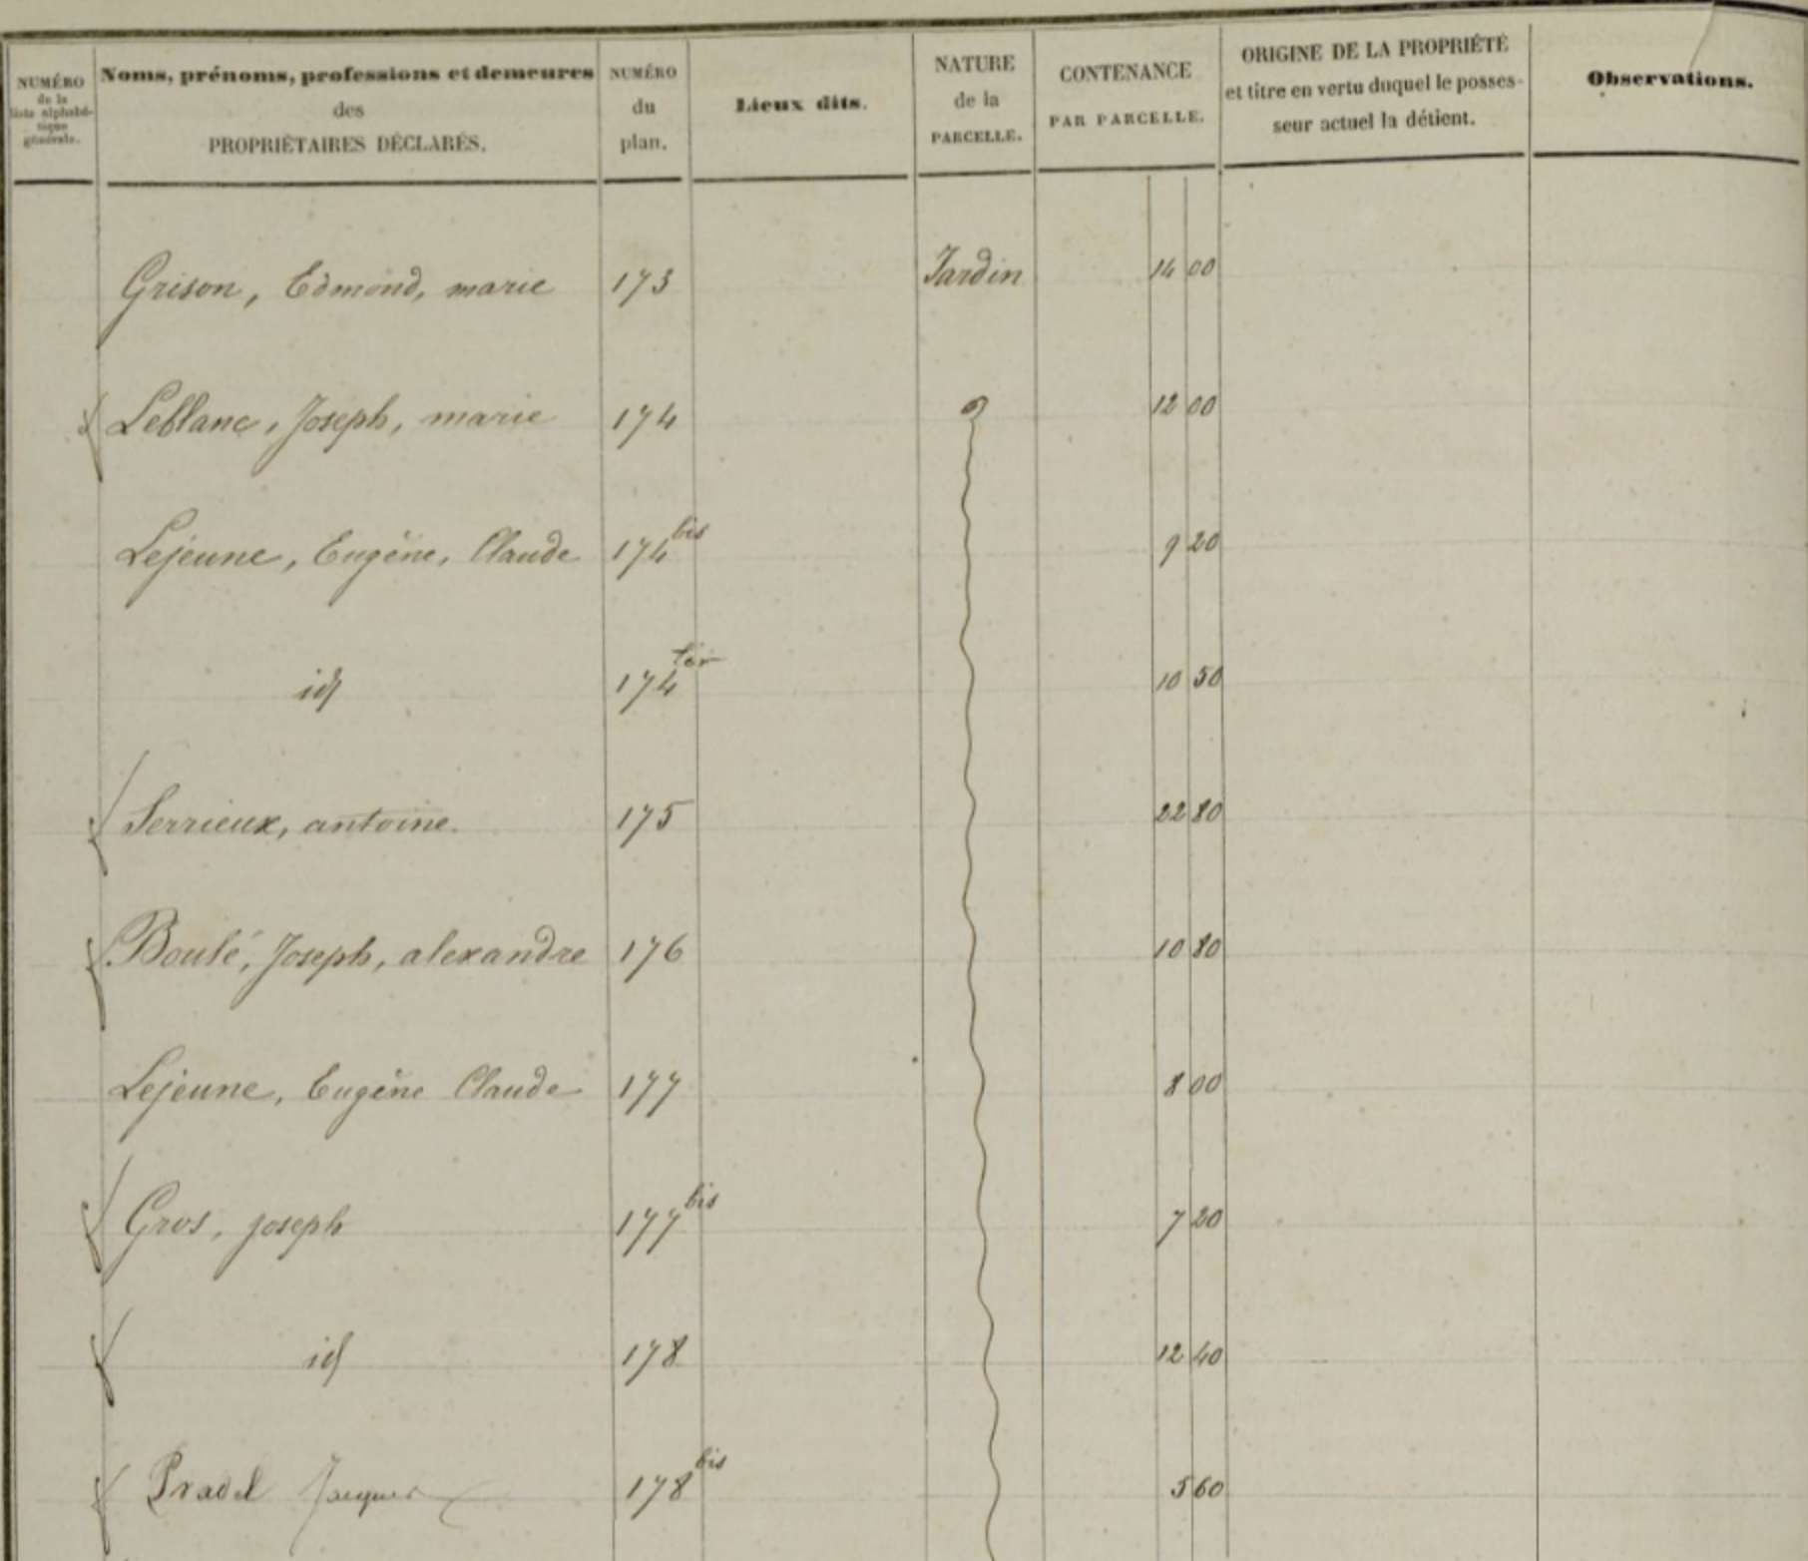
Document – Arrondissement de Mostaganem – Cote ANOM : 92 MM3 – Non Daté
Territoire de Sourk El Mitou
Non Daté – Décennie 1860
Page : 173
Propriétés de Jacques Pradel
Un Jardin / N° 178
Surface environ 5,6 ares (560 m2)

Slide 16
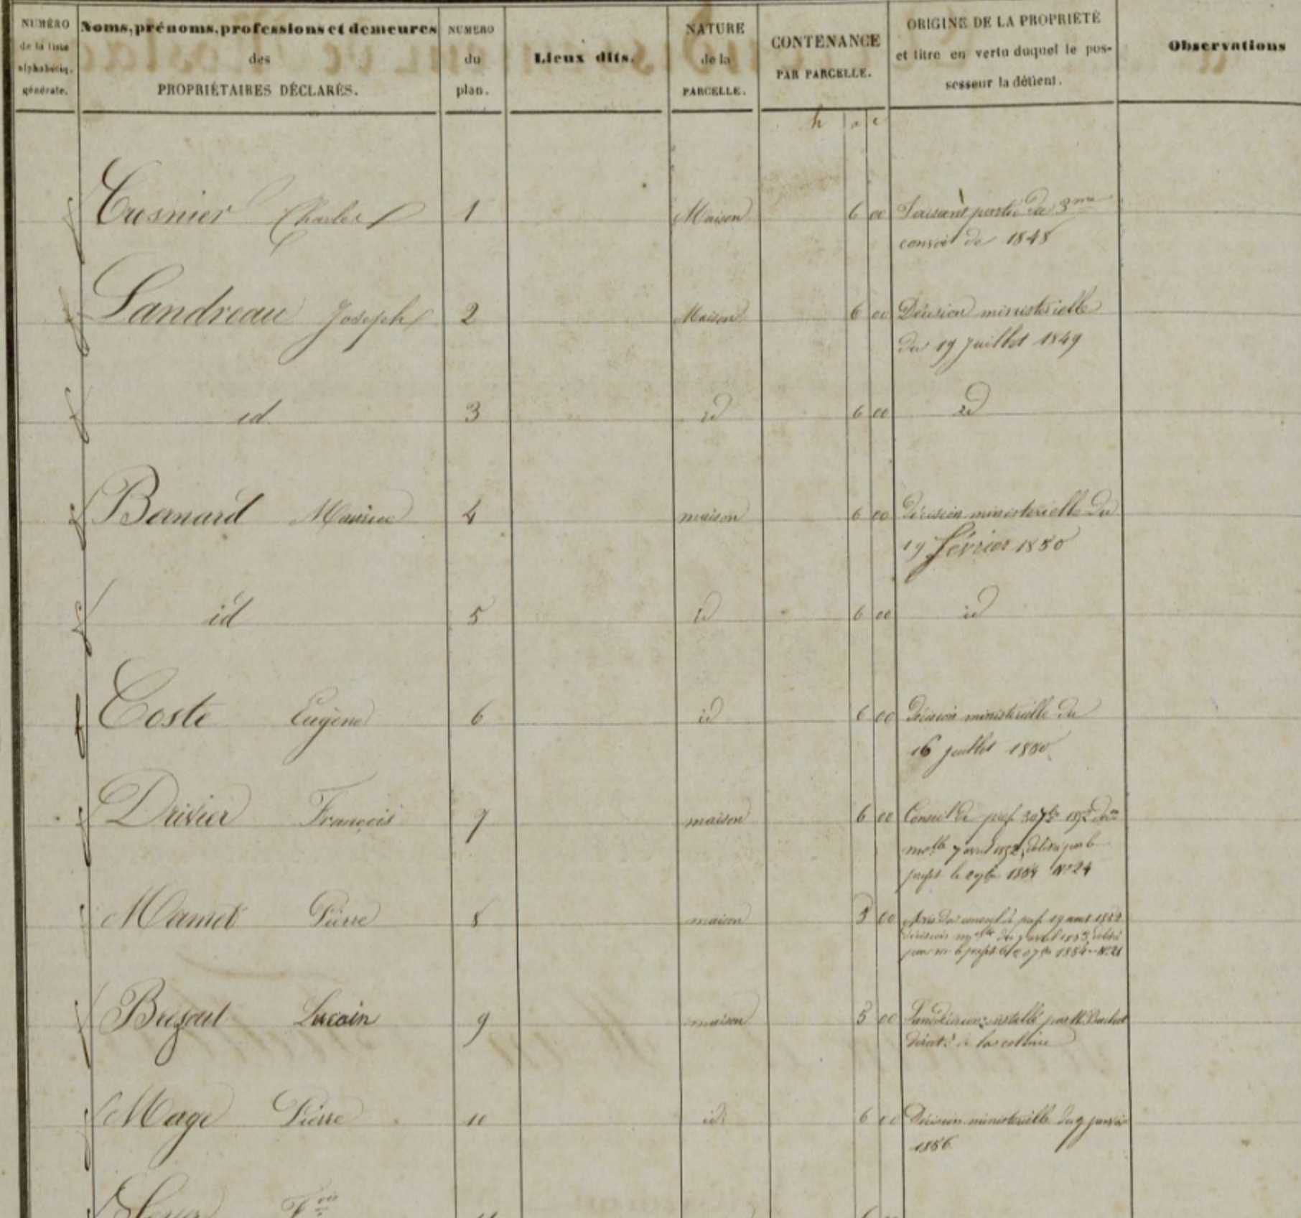
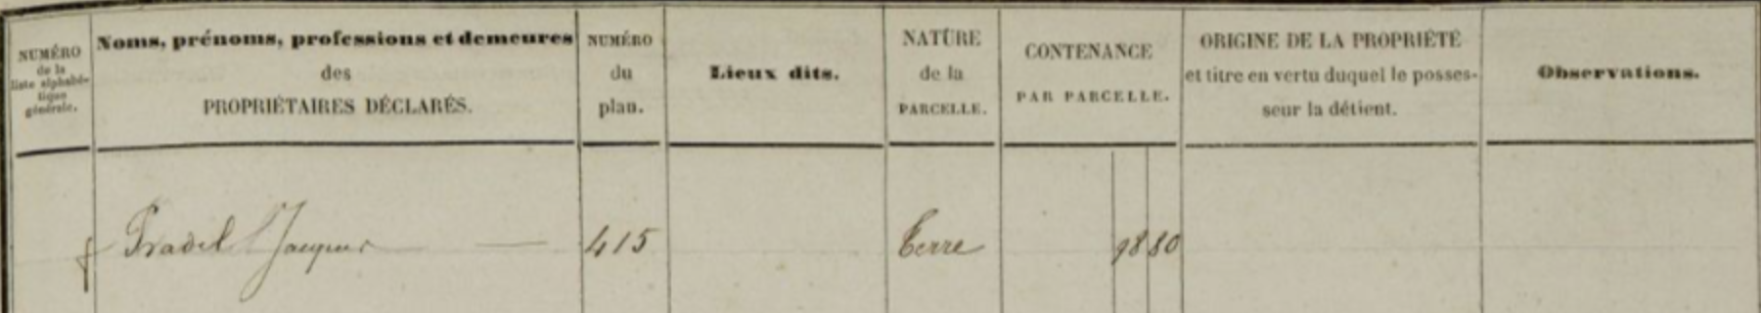
Document – Arrondissement de Mostaganem – Cote ANOM : 92 MM3 – Non Daté
Territoire de Sourk El Mitou
Non Daté – Décennie 1860
Page : 180
Propriétés de Jacques Pradel
Une terre agricole / N° 415
Surface environ 1 ha

Slide 17
Document – Arrondissement de Mostaganem – Cote ANOM : 92 MM3 – Non Daté
Territoire de Aïn Tédèles
Non Daté – Décennie 1860
Page : 44
Propriétés de Pierre Mage
Maison / N° 10
Surface environ 600m2
Arrivée en Algérie le 9 janvier 1856

Slide 18
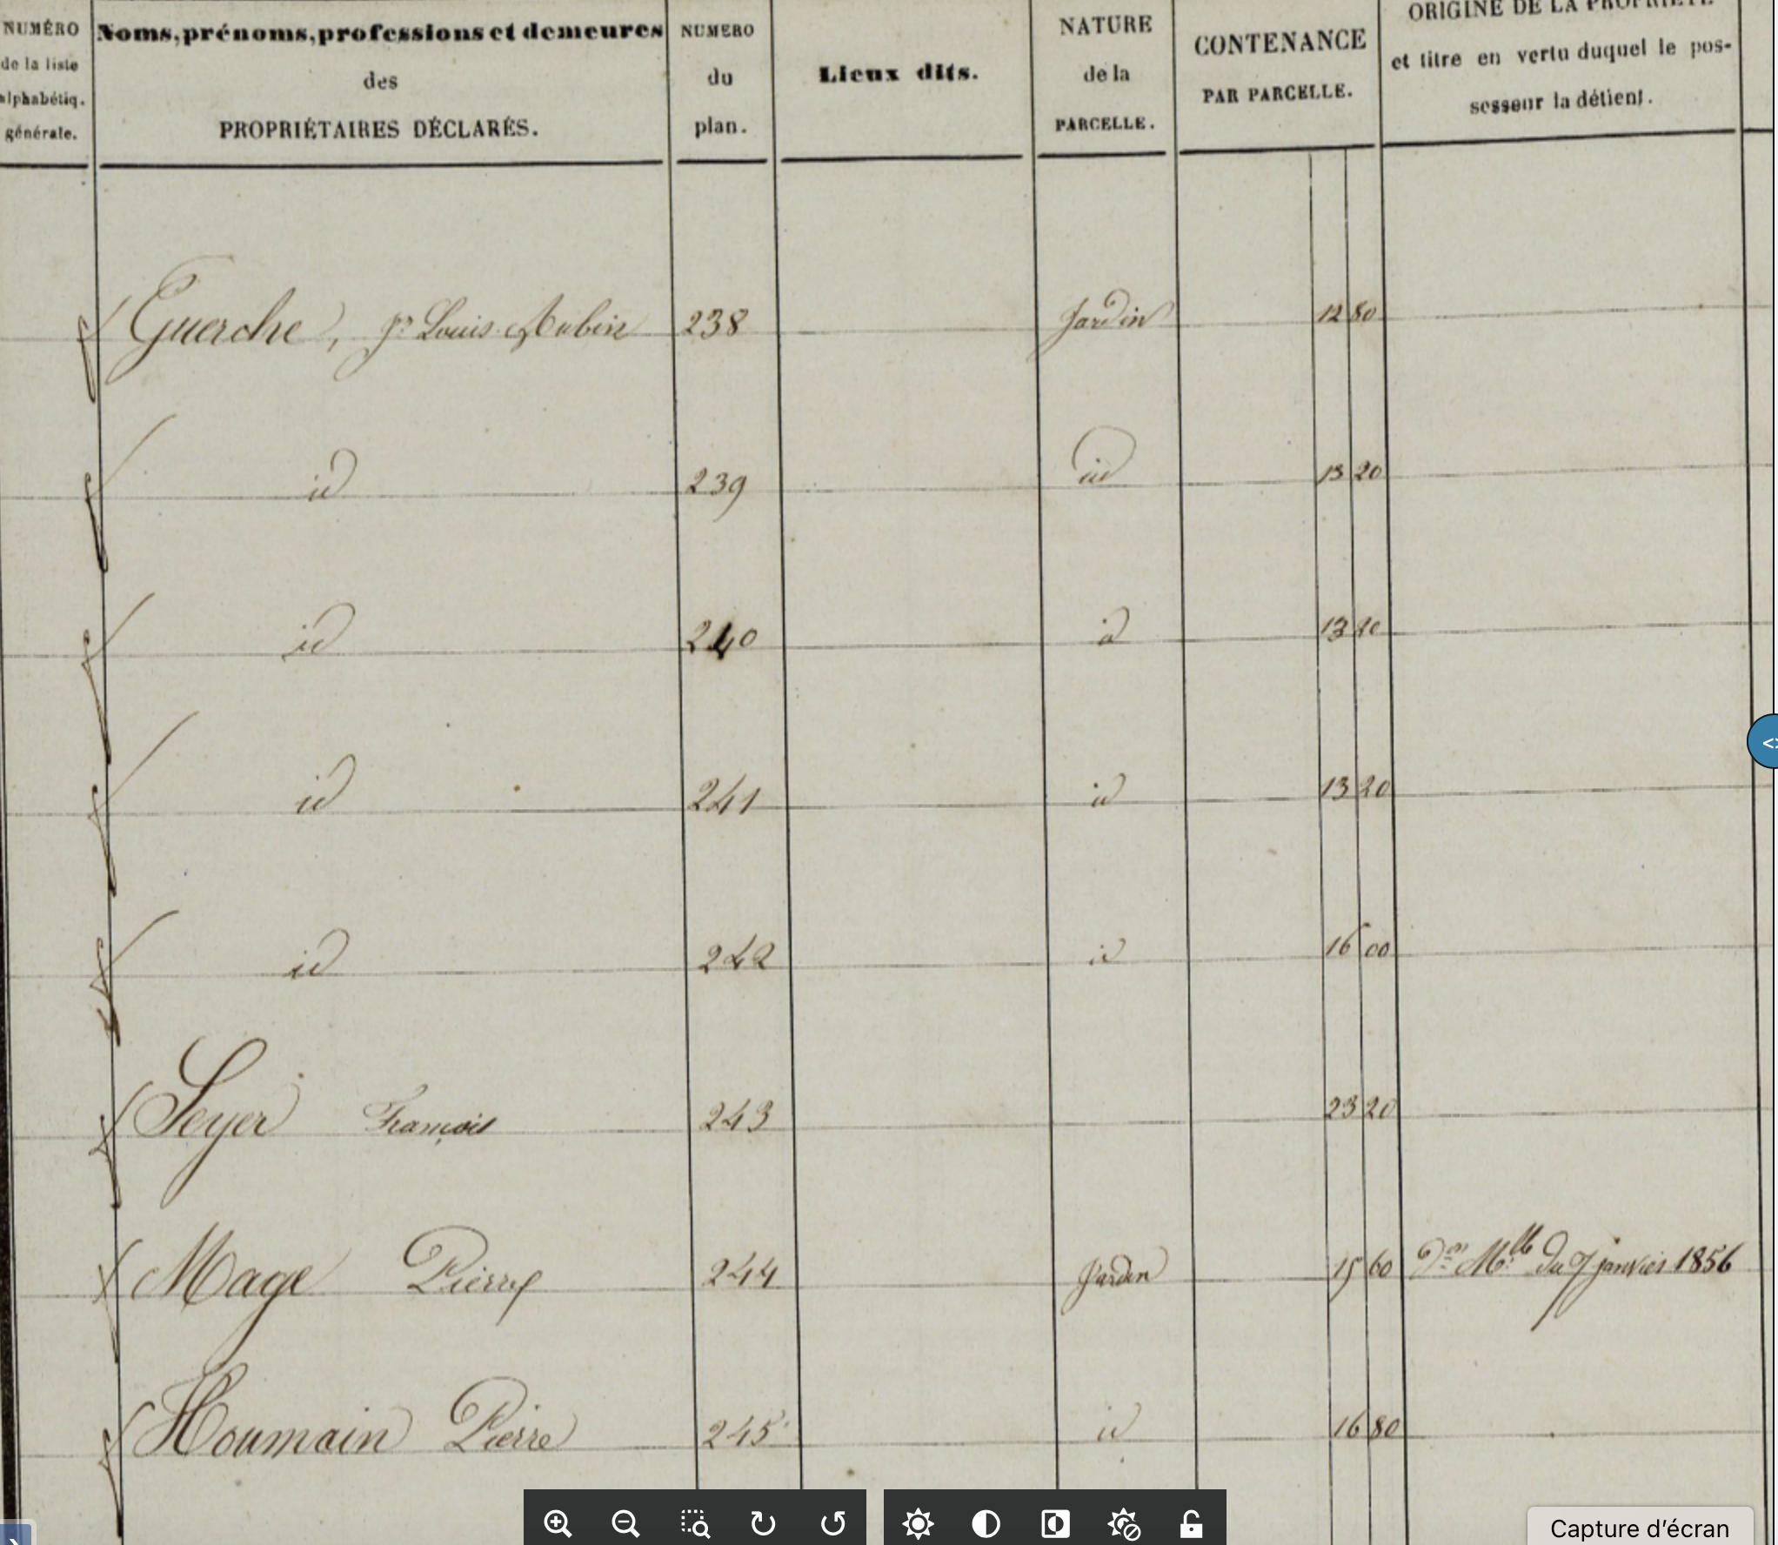
Document – Arrondissement de Mostaganem – Cote ANOM : 92 MM3 – Non Daté
Territoire de Aïn Tédèles
Non Daté – Décennie 1860
Page : 52
Propriétés de Pierre Mage
Jardin / N° 244
Surface environ 1600m2
Arrivée en Algérie le 9 janvier 1856

Slide 19
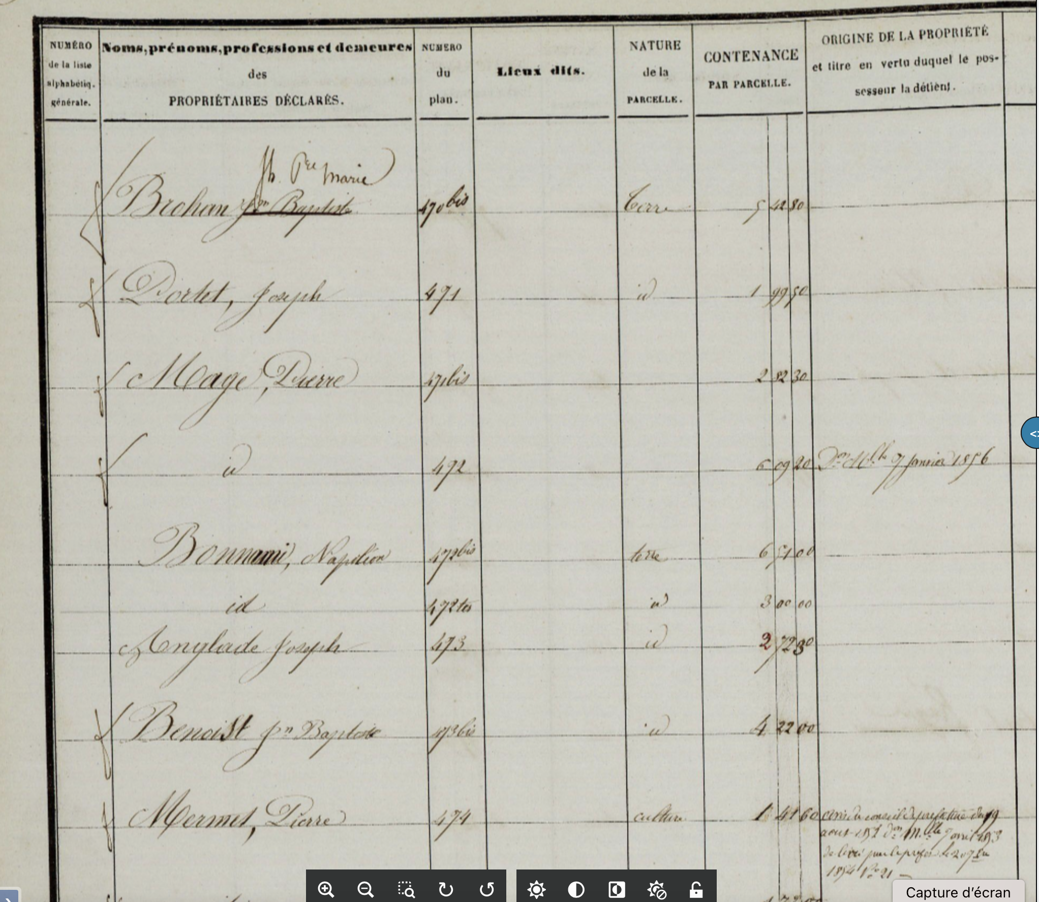

Document – Arrondissement de Mostaganem – Cote ANOM : 92 MM3 – Non Daté
Territoire de Aïn Tédèles
Non Daté – Décennie 1860
Page : 59 &64
Propriétés de Pierre Mage
Terre / N° 471bis & 646
Surface environ 2,8 + 0,6 Hectares
Arrivée en Algérie le 9 janvier 1856

Slide 20
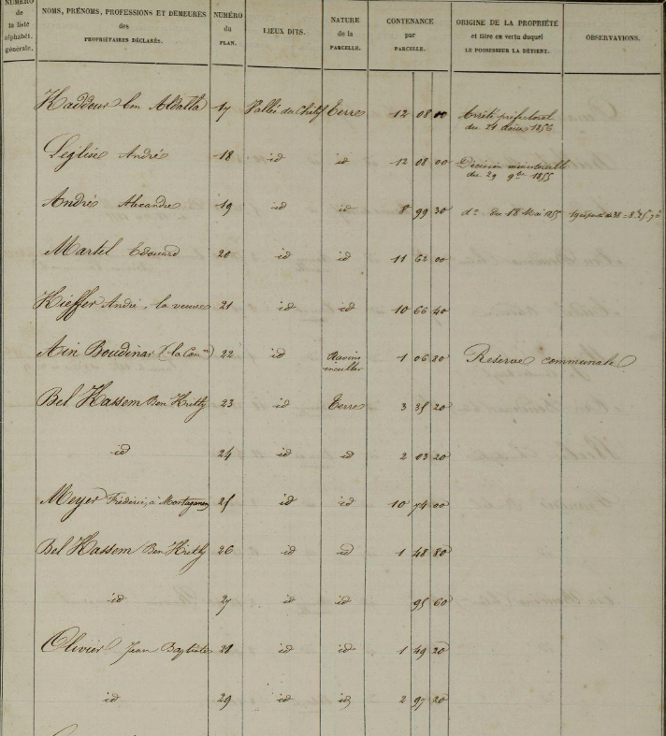
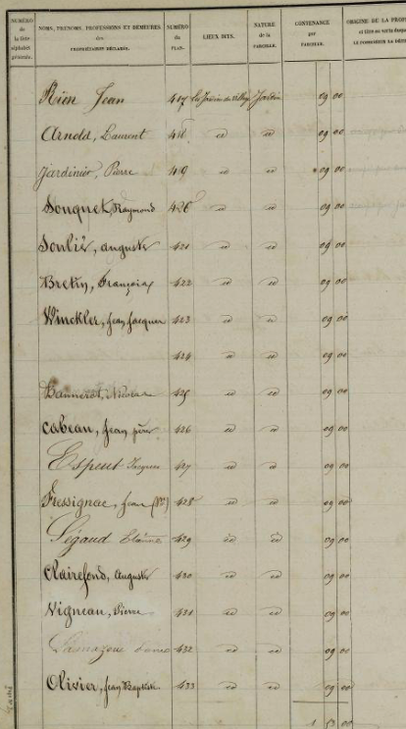
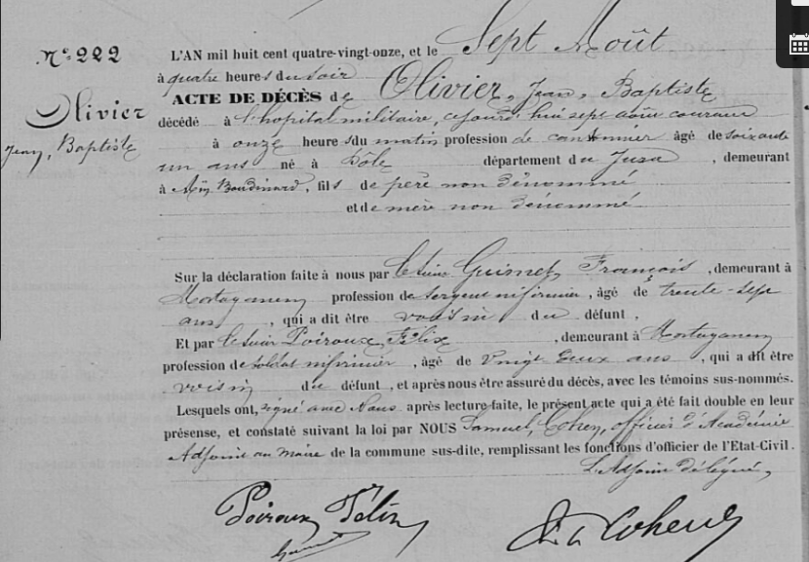
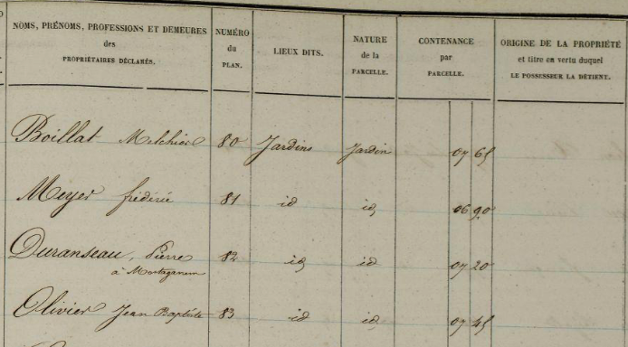
Aïn Boudinar
Jean-Baptiste Olivier
Page 150
Aïn Boudinar
Jean-Baptiste Olivier
Page 163
Aïn Boudinar
Jean-Baptiste Olivier
Page 152

Slide 21
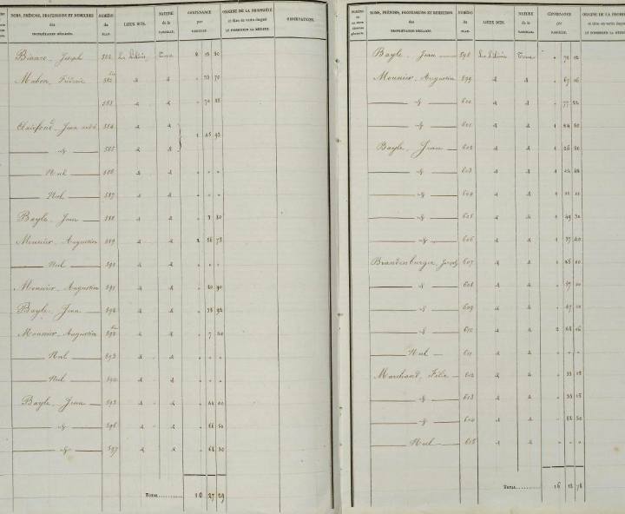
Pélissier
Augustin Mounier
Page 271

Slide 22
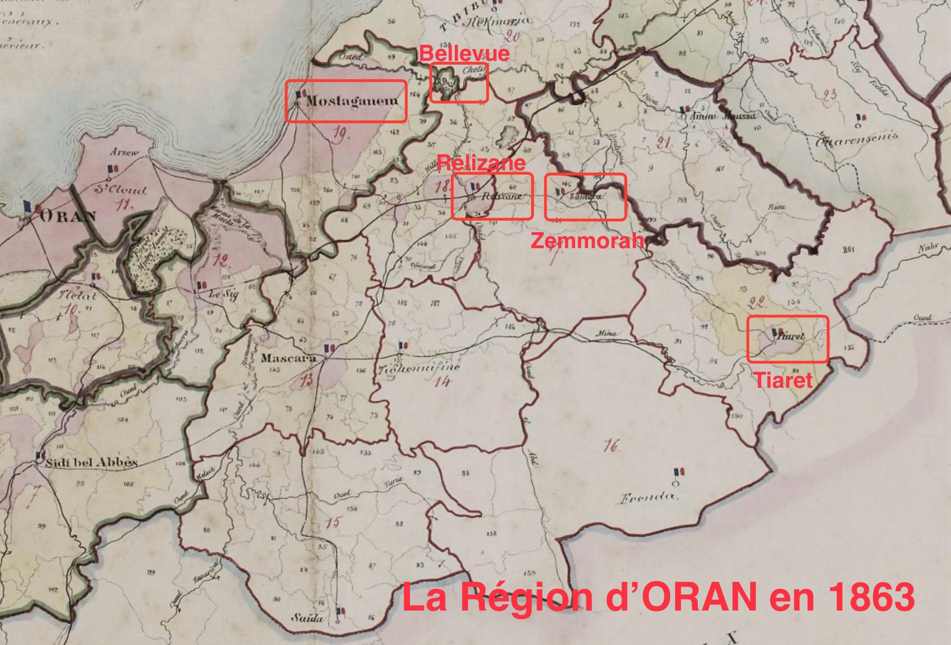
Départ
Oran

Slide 23
1866 > 1880 – Tiaret (Temda)

Slide 24
1880 > 1895 – Guertoufa

Slide 25
1895 > 1962 – Diderot (Oued Lili)

